Slide 1
HUERTA
IOT
Ezequiel Rozenblum, Agustin Scaffidi y Manuel Ruderman

Slide 2

Problemática a resolver
Mantener:
Descubrimos que el tener una huerta en casa, tiende a ser difícil de mantener. Ya sea por el ambiente, por el tipo de plantas, o por otras razones. Pero la principal complicación es el tiempo, disponibilidad y un riego regular.

Slide 3





Funciones que realiza
Lee temperatura
Alarma para el usuario
Lee valores de humedad
sube datos a Telegram
Lee la luz

Slide 4
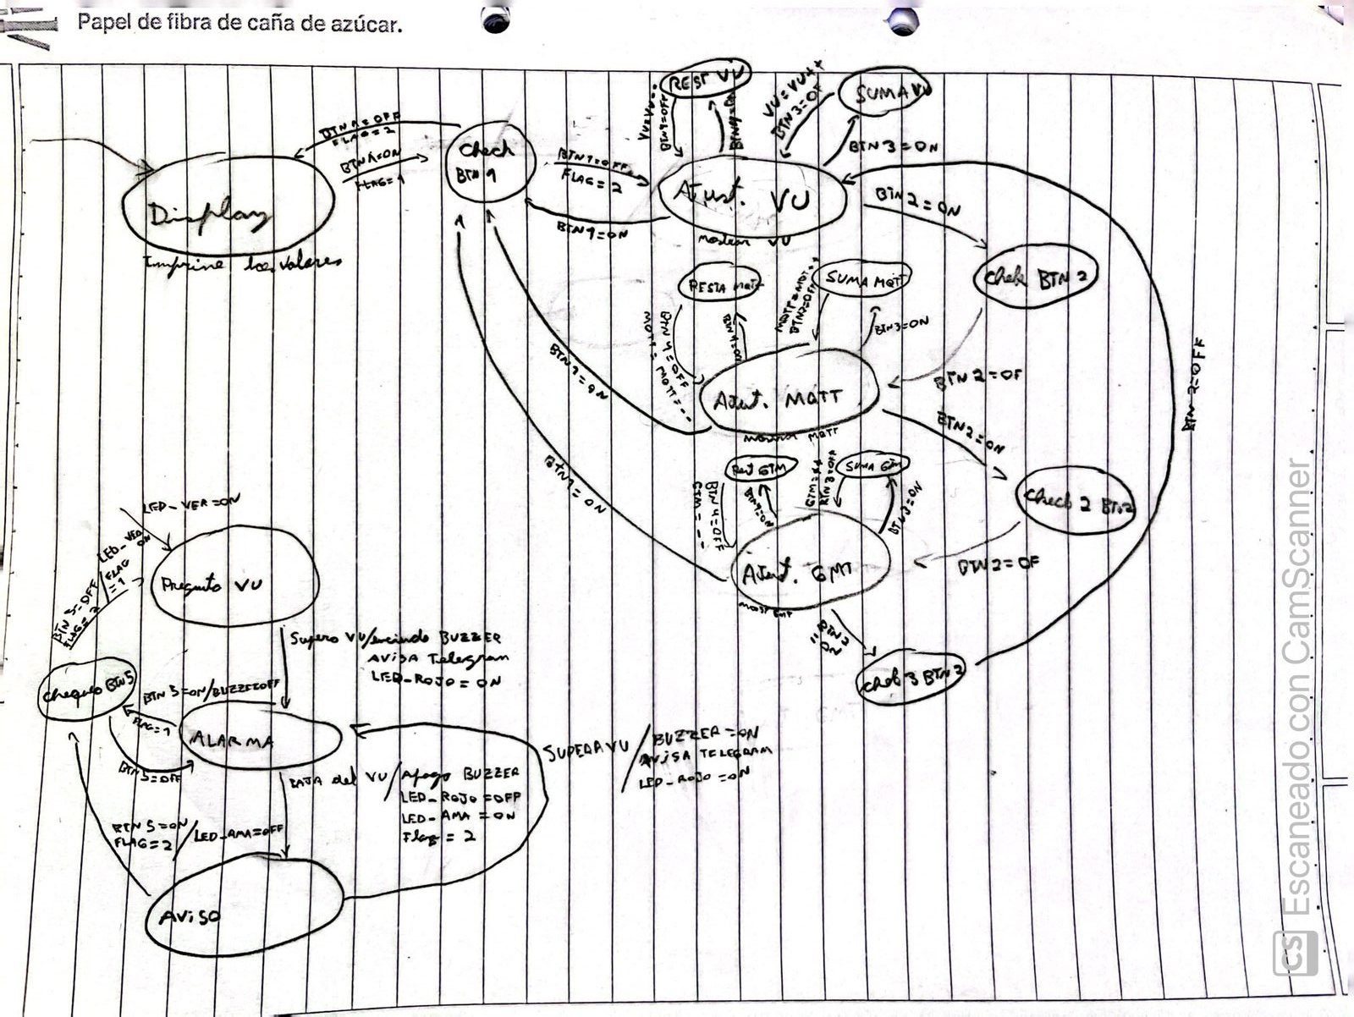
Máquina de estado

Slide 5
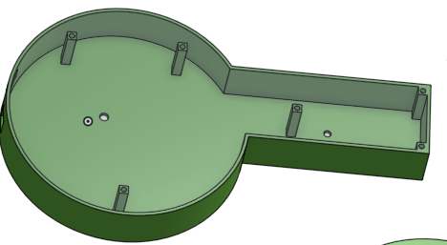
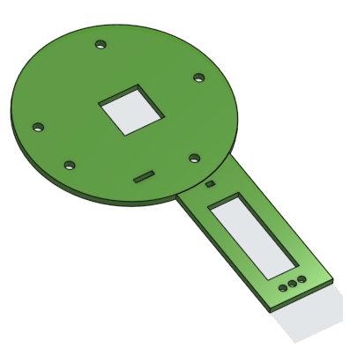
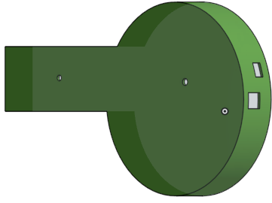
Diseño del producto

Slide 6
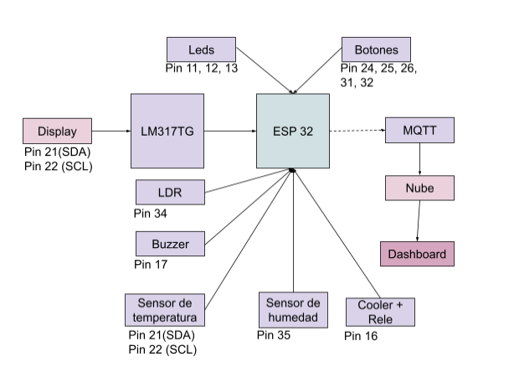
Conexiones microcontrolador

Slide 7
problemas que tuvimos
1:Armado de la placa
al iniciar el rooteado nos dimos cuenta tarde que el tamaño de la placa tenía que ser máximo de 10x10cm, cosa que no habíamos hecho. Por esto tuvimos que diseñar la placa de nuevo. En otra instancia, a la hora de montar los componentes en la caja, nos dimos cuenta de que los orificios que hicimos para los botones habían quedado pequeños.
2:Software
Al principio creímos que podíamos hacer solo una máquina de estados para todo el código. Dada la complejidad, más tarde nos dimos cuenta de que había que hacer.

Slide 8
3:TIEMPO
el principal error fue subestimar la complejidad del proyecto. Creímos que iba a ser más sencillo y eso causo que nos relajemos con el tiempo, evitando que lleguemos a tiempo con la entrega.

Slide 9
Muchas gracias!
fin

